Slide 1
发挥联想和想象

Slide 2
一、何为联想和想象
联想是由当前的某一事物想到另一事物，或由甲观念想到乙观念的心理过程。
想象是人们在头脑中运用积累获得的表象，经过加工、改造，创造出一个并未直接感知的新事物形象的心理过程。
联想
再现
丰富作文材料；
拓宽思路；
充分运用积累的知识，解决选材枯燥、挖掘不深、立意不新等问题。
想象
创造
Notes:
爱因斯坦说：“想像力比知识更重要。因为知识是有限的，而想像力概括着世界上的一切，推动着进步，并且是知识进化的源泉”。

Slide 3
我来评一评
老师让同学们展开联想和想象，将月亮（月色）、树影、笛（琴）声这三个词扩展为一段话，描绘一幅画面，下面是几位同学的扩写，请你为他们评改一下。
月色朦胧，树影婆娑，少年在广阔无垠的田海上遥望风景。风吹麦浪，起起伏伏如翻腾着的金色海浪。少年吹响了笛子，悠扬的笛声传遍田海。
天幕中明月高挂，散发着清辉。漆黑的夜晚因为有了这明亮的月光而变得宁静祥和，树影在月光的照射下变得没那么清晰了。远处传来一阵阵飘渺的笛声，打破了夜的静谧。
漫天璀璨的星光中，一轮皎洁的明月高高悬挂。树影忽明忽暗，在月色里摇曳。悠扬入耳的是远方不知何人吹奏的笛声，渐飘渐远……

Slide 4
二、联想和想象的原则
想象是翅膀，生活是基础，成功的联想和想象必须是以现实生活为依据的，脱离现实生活的联想和想象只是胡思乱想。
1、要以现实生活为基础。
2、要合理，合乎生活逻辑。
3、要融入情感。
4、要为表达作者的情感和中心服务。
联想和想象要大胆奇特，但不能是没有根据和逻辑的胡编乱造，要与故事情节、人物性格、生活逻辑相吻合。
无论写人还是记事，创作都离不开作者的感情，联想和想象也是。离开感情的文章就会缺乏生气和真实感。
进行联想和想象不是为了炫耀文思和文笔，而是因为表达的需要，要为作者情感的表达和中心的阐发服务。

Slide 5
三、联想和想象的常用技法
采用故事新编的形式，采用借树生花的手法，活用典故和人物形象，以古写今。值得注意的是续写一定要合乎人物性格及其发展逻辑，不能作违背常理的改动。
1．续写故事法。
2．放大细节法。
3．时空转换法。
4．角色错位法。
要大胆虚构，巧妙想象，抓住故事中的重点情节，再现、放大，来写出令人动容、血肉丰满的文章。值得注意的是，放大的细节一定要准确、真实，与文章内容密切相关。
跨越时空的限制，突破现实与环境的局限，让时光倒流或“预支”，让天地浓缩或扩展。运用时空转换法构思作文，可以拓宽思维的空间，为创造性想象开辟广阔的天地。
人生是一个大舞台，一个人在社会生活中，场合不同，扮演的角色也就不同。如果改变一个人的身份和地位，让他变成与原来完全不同的一个人，即角色错位，那么就可以导演出一幕幕新的人间悲喜剧，演绎出一个个新的“天方夜谭”。
Notes:
1、鲁迅《故事新编》，续写《皇帝的新装》
2、《女娲造人》
3、时间《紫藤萝瀑布》“忽然记起十多年前家门外也曾有过一大株紫藤萝；《化石吟》”你把我的思绪引向远古“（时间与空间）
空间《观沧海》“日月之行，若出其中；星汉灿烂，若出其里”
4、卡夫卡《变形记》格里高尔由人变成甲虫的故事。

Slide 6
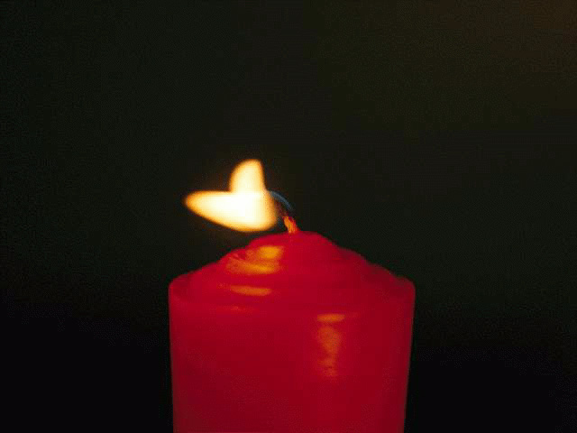
四、我来试一试
想象练习
教室里灯火通明，同学们正在上晚自习，突然停电，教室里漆黑一团。要求想象“教室漆黑一片”后发生的事，100-200字即可。

